Slide 1
Skąd się biorą produkty ekologiczne? Program Państowej Stacji Sanitarno – Epidemiologicznej 0a
Kamila Pasternak - Opalko

Slide 2
Skąd się biorą produkty ekologiczne.
Dzieci z grupy 0a wzięły udział w programie
Państwowej Stacji Sanitarno – Epidemiologicznej pt. „Skąd się wziłeły produkty ekologiczne.
Oglądały film dokumentalny dla dzieci o produktach ekologicznych: jak je odróżnić, skąd się biorą, czy są zdrowe?
Następnie wykonały plakat z symbolem produktu ekologicznego oraz namalowały zdrowe, smaczne produkty ekologiczne, które lubią jeść. Zajęcia bardzo podbały się dzieciom i zdobyły dużą wiedzę na temat zdrowego jedzenia.

Slide 3
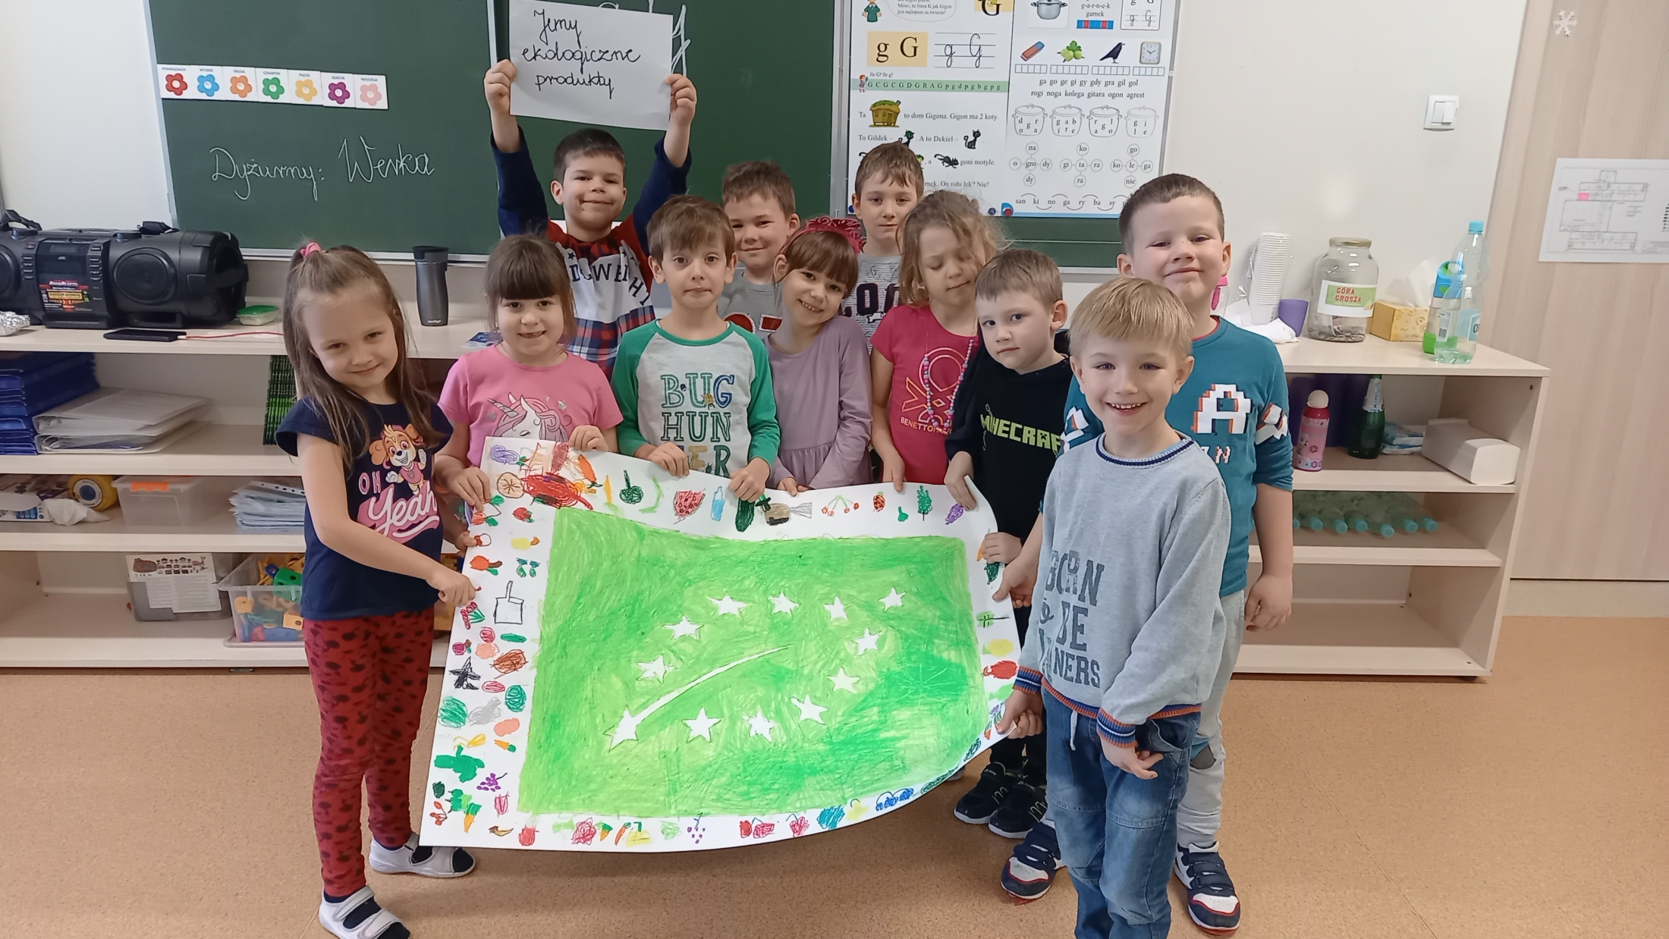
Dzieci prezentują swój plakat.

